Slide 1
Презентация краткосрочного проекта в старшей группе
«ДОРОЖНАЯ БЕЗОПАСНОСТЬ»
Выполнила воспитатель
Жданова И.В.
МБДОУ Детский сад № 3 «Аленушка»
станица Егорлыкская

Slide 2
Актуальность
У детей дошкольного возраста отсутствует та защитная психологическая реакция на дорожную обстановку, которая свойственна взрослым. Их жажда знаний, желание постоянно открывать что-то новое часто ставит ребенка перед реальными опасностями, в частности и на улицах. Предоставленные самим себе, дети мало считаются с реальными опасностями на дороге. Объясняется это тем, что они не умеют еще в должной степени управлять своим поведением. Они не в состоянии правильно определить расстояние до приближающейся машины и ее скорость и переоценивают собственные возможности, считают себя быстрыми и ловкими. У них еще не выработалась способность предвидеть возможность возникновения опасности в быстро меняющейся дорожной обстановке. Поэтому они безмятежно выбегают на дорогу перед остановившейся машиной и внезапно появляются на пути у другой.
Формирование у детей навыков осознанного безопасного поведения на улицах города реализуется через активную деятельность всех участников проекта.
Известно, что привычки, закреплённые в детстве, остаются на всю жизнь, поэтому одной из важных проблем в обеспечении безопасности дорожного движения является профилактика детского дорожного травматизма в дошкольных учреждениях. Знакомить детей с правилами дорожного движения, формировать у них навыки правильного поведения на дороге необходимо с самого раннего возраста, так как знания, полученные в детстве, наиболее прочные; правила, усвоенные ребенком, впоследствии становятся нормой поведения, а их соблюдение - потребностью человека.
Поэтому изучение Правил дорожного движения, является одной из главных задач на сегодняшний день, а способствовать этому будет работа над проектом, посвящённая изучению Правил дорожного движения.

Slide 3
Участники проекта
воспитатель
родители
дети

Slide 4
Тип проекта:
По содержанию: познавательно - творческий.
По числу участников: групповой (дети старшей группы)
По времени проведения: краткосрочный (одна неделя)
По характеру: в рамках ДОУ

Slide 5
Цель проекта:
Формирование навыков безопасного поведения детей на дорогах
.
Задачи:
Создавать условия для сознательного изучения детьми Правил дорожного движения;
обобщить и расширить знания детей о правилах дорожного движения;
познакомить с понятием «дистанция» и «безопасное расстояние»;
повысить ребенку уровень знаний по безопасному поведению на улицах и дорогах.
содействовать формированию установки на безопасное поведение на дорогах;
развивать мотивацию к безопасному поведению на дорогах;
развивать у детей умение определять безопасное расстояние в различных дорожно-транспортных ситуациях.
воспитать законопослушного участника дорожного движения;
оптимизировать работу с родителями детей старшего дошкольного возраста по изучению и закреплению знаний о правилах дорожного движения с помощью разнообразных методов и приёмов;
побуждать родителей быть примером для своих детей, в соблюдении правил дорожного движения;
формировать интерес у родителей к совместному обучению детей безопасного поведения на дорогах;
устанавливать теплые неформальные отношения между родителями, а также родителями и педагогами.

Slide 6
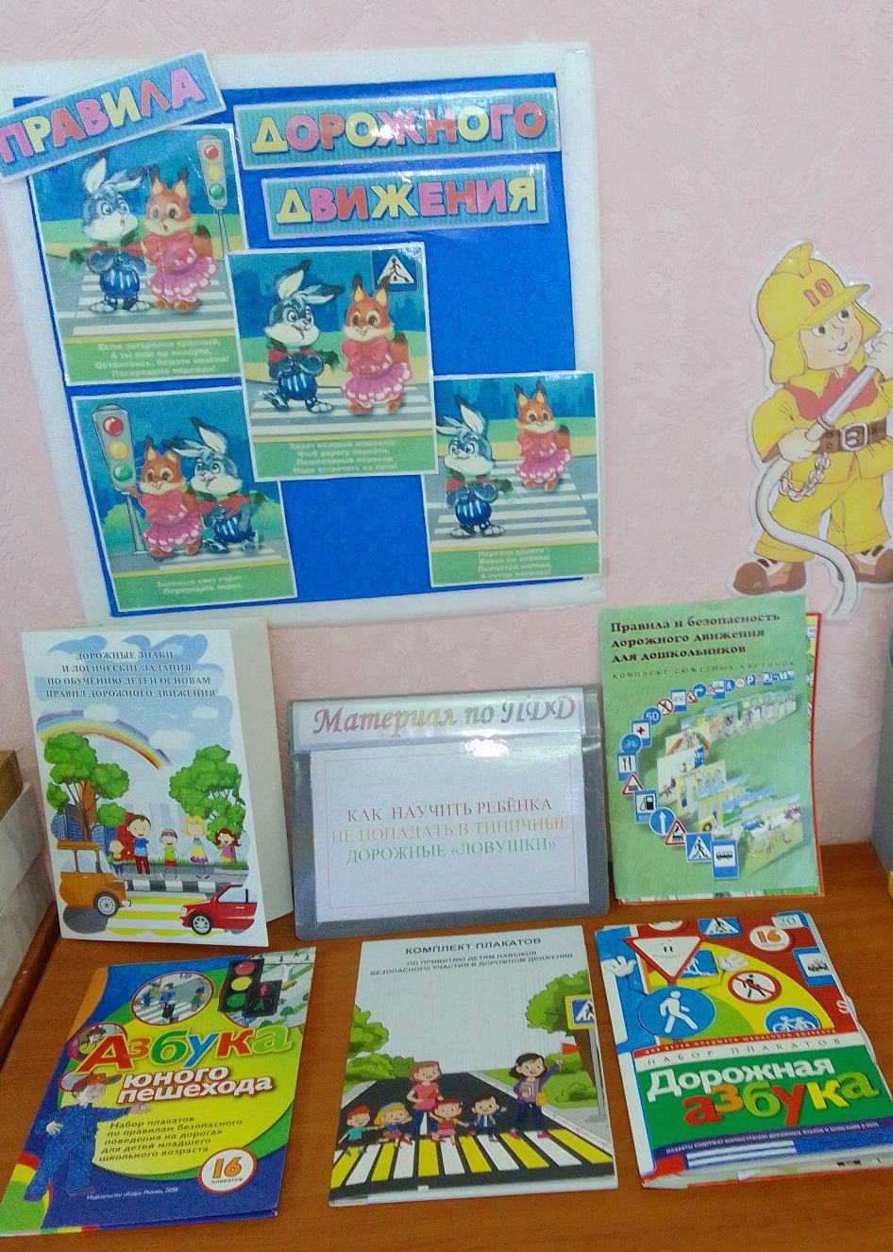
Проект включает в себя три этапа:
Подготовительный этап
Основной этап
Заключительный этап

Slide 7
Предполагаемый результат:
Дети: к окончанию проекта ребёнок должен:
знать алгоритм перехода дороги « остановись – посмотри – перейди»;
уметь выбрать способ перехода проезжей части дороги, различать пешеходные переходы (наземный, надземный, подземный, регулируемый, нерегулируемый) и средства регулирования дорожного движения (светофор, регулировщик), а так же дорожные знаки;
знать правила перехода проезжей части по регулируемому и нерегулируемому пешеходным переходам,
совершенствовать исследовательскую деятельность детей;
сформированные знания о дорожных знаках;
соблюдение элементарных ПДД,
Родители:
тесное сотрудничество с педагогами;
расширение педагогической грамотности родителей по вопросам безопасного поведения детей на дорогах.
Педагог:
повышение знаний по безопасности;
взаимосвязь с родителями по созданию совместных проектов.

Slide 8
Этапы работы над проектом:
1. Подготовительный этап.
Содержание деятельности воспитателя и детей:
-выбор темы и ее актуальность;
-формулировка цели и определение задач;
-подборка материала по теме Проекта: « Дорожная безопасность» ;
-подбор методической, научно-популярной и художественной литературы, иллюстративный материал по данной теме,
-подбор игрушек, атрибутов для игровой, театрализованной деятельности по ПДД.
-подбор информации для родительского уголка;
-музыкальная подборка песен;
-подбор дидактических, сюжетных игр, физкультминуток;
-составление плана основного этапа Проекта;
-опрос детей.
Работа с родителями:
Беседа с родителями о предстоящей работе над проектом.
Объявление о начале работы проекта и его задачах.

Slide 9
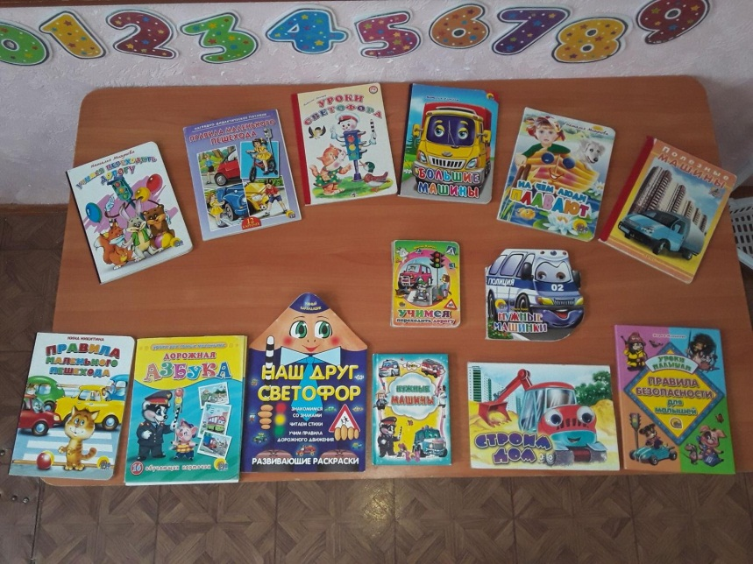
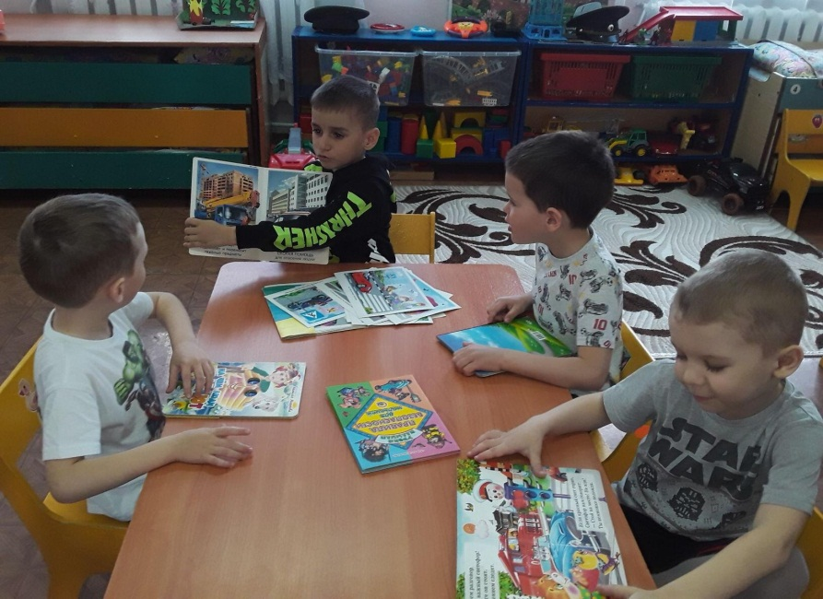
2. Основной этап
Проведение цикла занятий по ПДД:
«Поведение детей в общественном транспорте»,
«Перекресток. Знакомство с работой водителя»,
«Я иду по улице»,
«Дорожные знаки»,
«Безопасное поведение на улице»
Знакомство с художественной литературой:
Е. Житков «Светофор», С. Михалков «Моя улица», «Дядя Степа » Н. Калинин «Как ребята переходили улицу», В. Сиротов «Твой товарищ светофор», П. В. Ивнев «Как разговаривает улица», И. Серяков «Законы улиц и дорог», А. Иванов «Как неразлучные друзья дорогу переходили», Л.Гальперште «Шлагбаум».

Slide 10
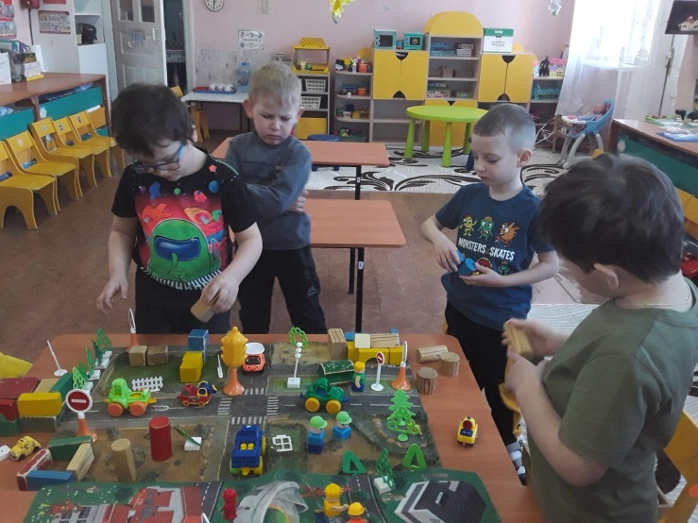
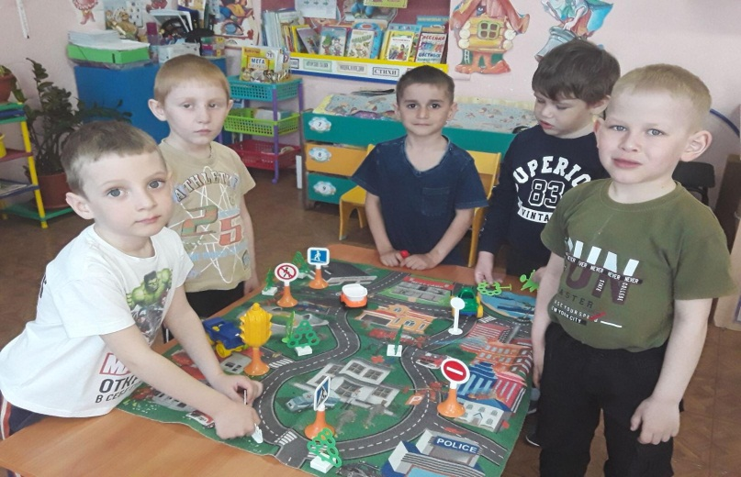
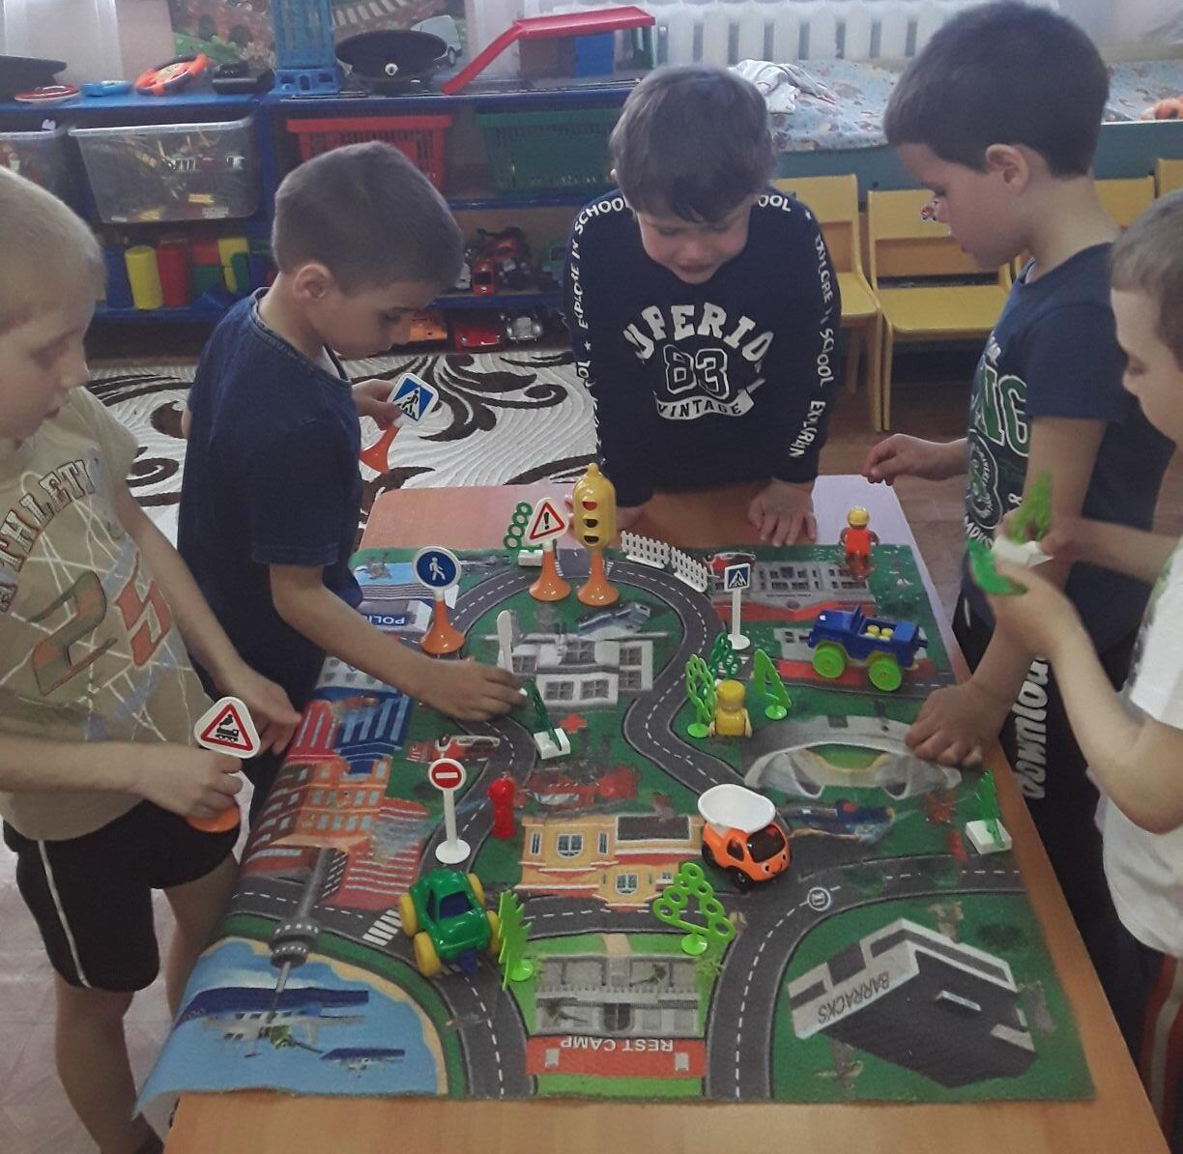
игры

Slide 11
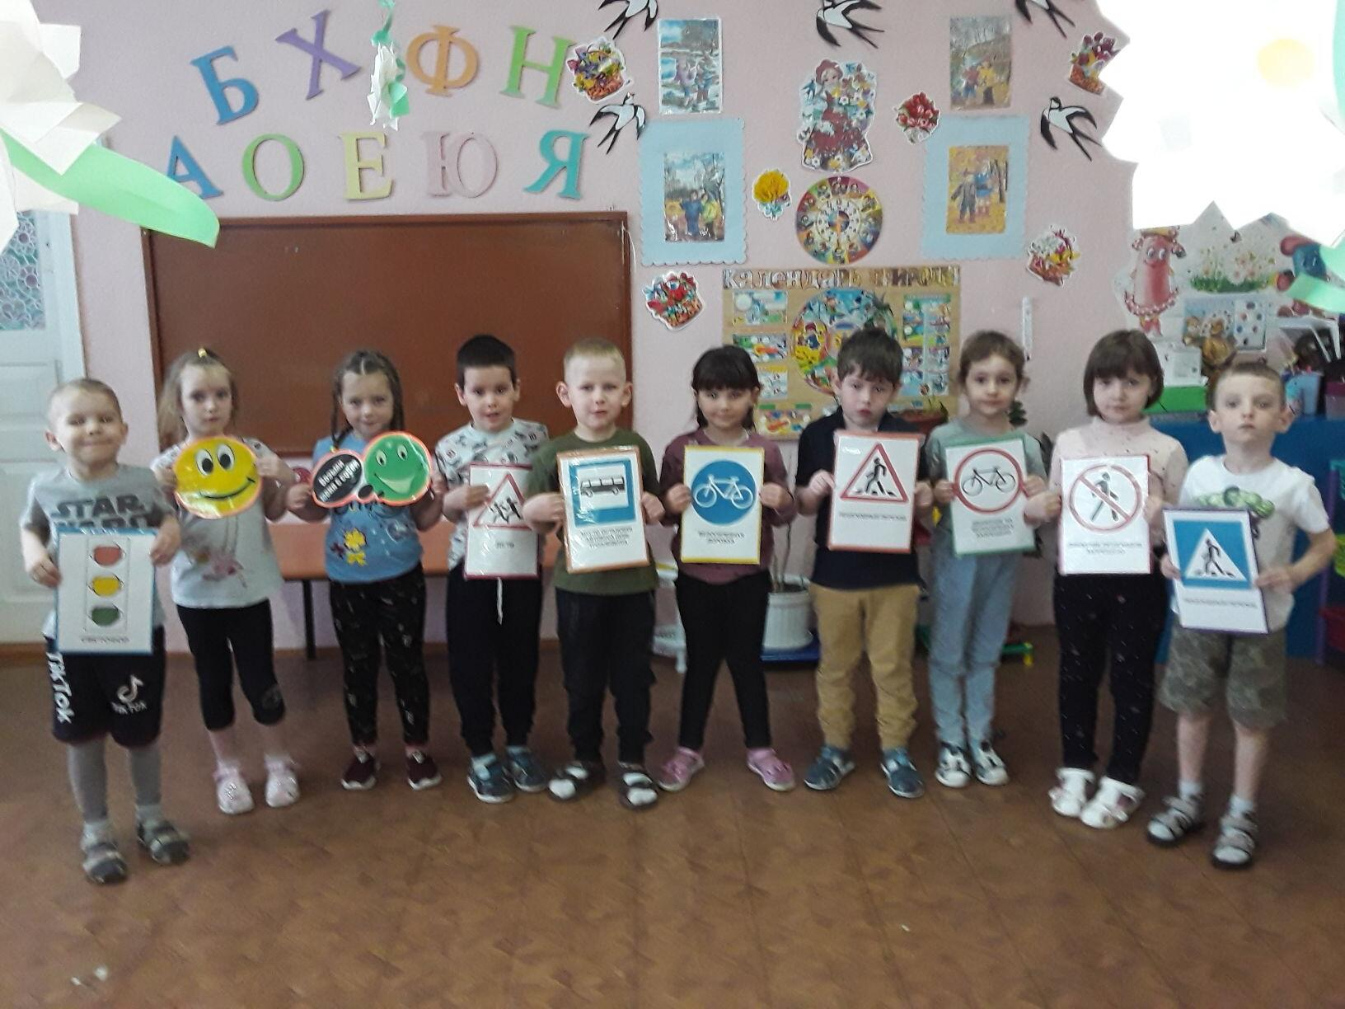
Отгадывание загадок о транспорте, дорожных знаках, о ПДД.

Slide 12
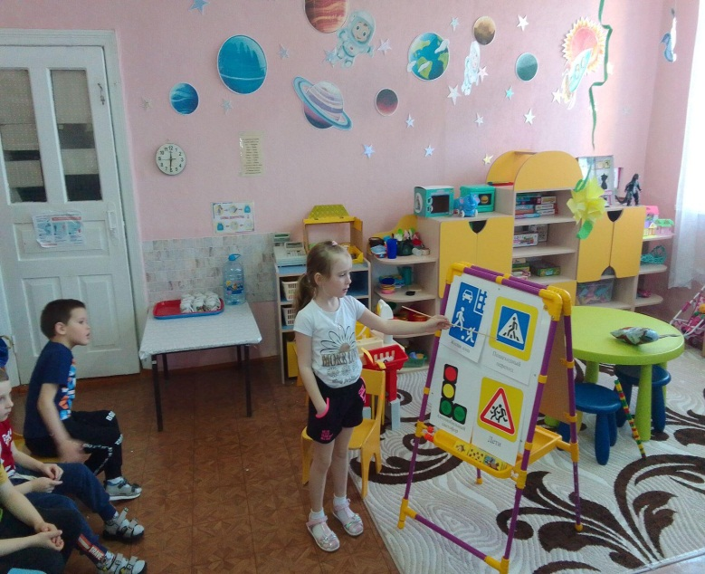
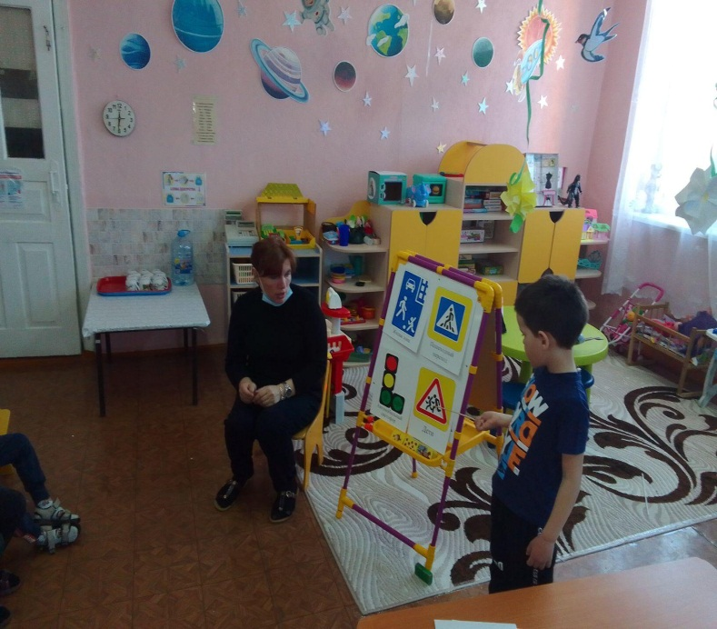
Беседы:
«Безопасность на дороге»
«Знаки дорожные помни всегда»;
«Осторожно, дорога! »;
«Транспорт на улицах города»;
«Правила для пассажиров»;
«Правила поведения пешеходов»,
«Школа пешеходных наук»,
«Дорожные нарушения»,
«История транспорта»,
«Труд водителя»,
«Как вести себя в автобусе»,
«Машины специального назначения»,
«Регулировщик».

Slide 13
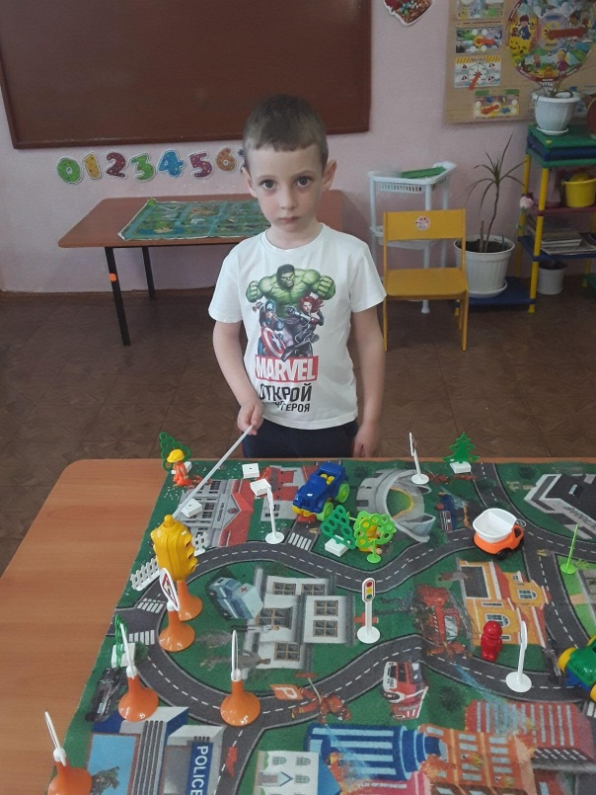
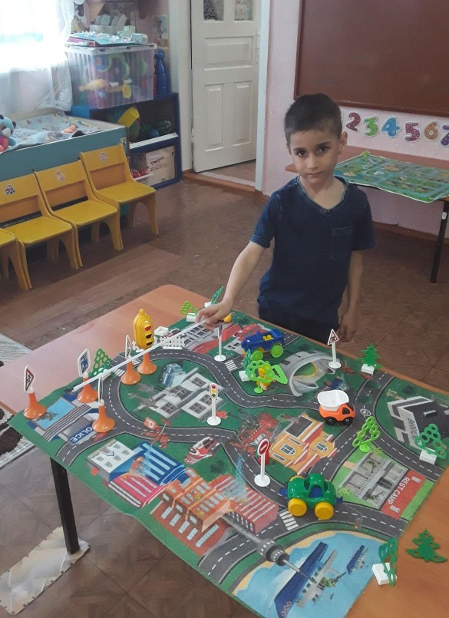
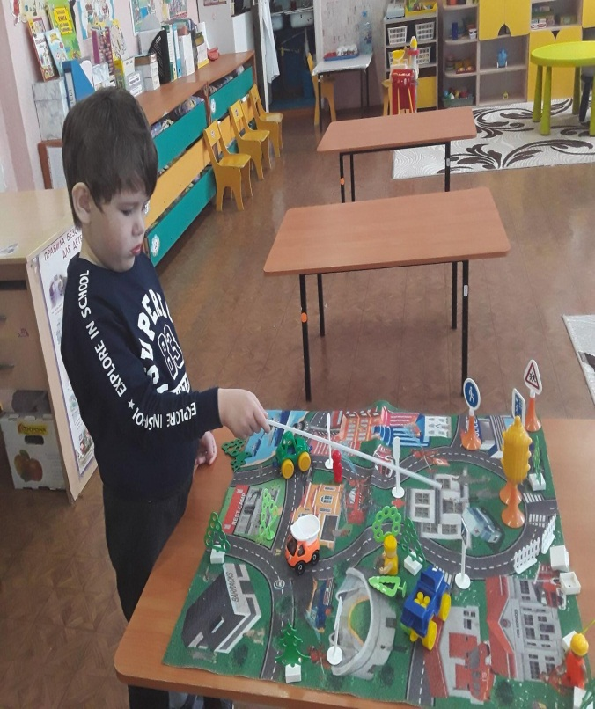
Составление творческих рассказов:
«Что случилось бы, если бы все дорожные знаки исчезли? »;
«Что случилось бы, если бы не было правил дорожного движения?»;
«Истории в транспорте»;
«Интересный случай на дороге».

Slide 14
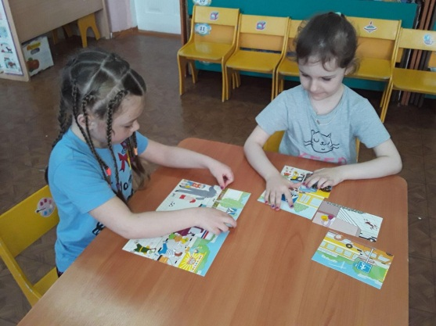
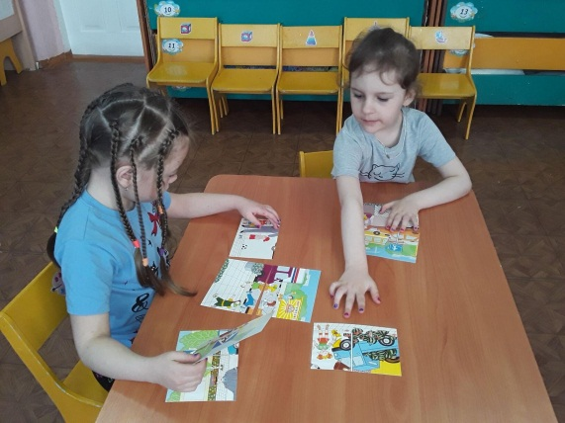
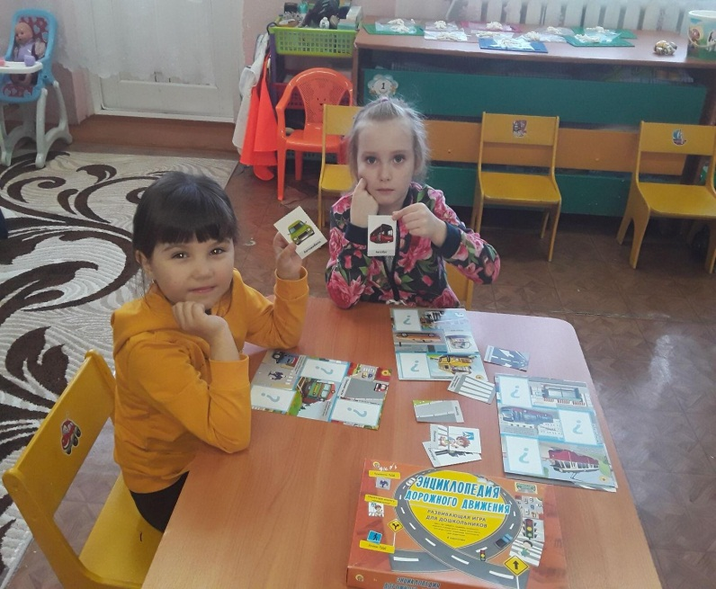
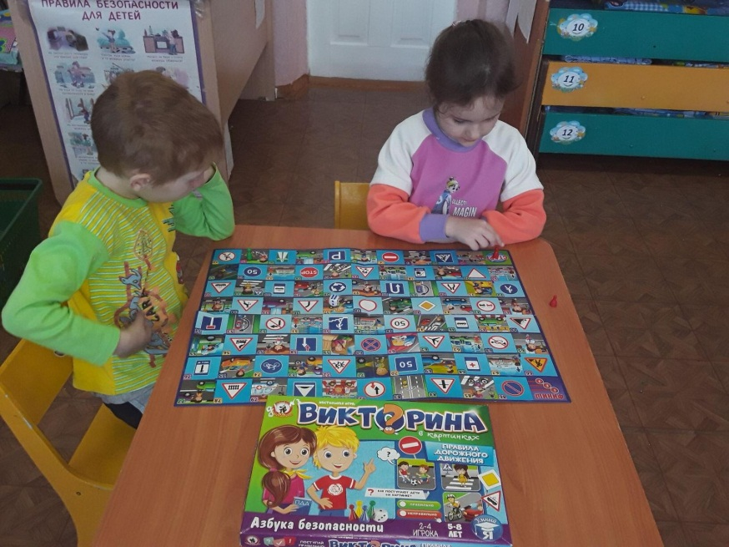
Дидактические игры:
«Дорожные знаки», «Светофор», «Угадай-ка», «Наша улица», «Логическая дорожка», «Поставь дорожный знак», «Будь внимательным», «Правильно разложи», «Узнай по описанию». «Расставь знаки» (игры с макетом перекрестка), «Набери номер правильно», «Найди такой же знак», «Собери знак».

Slide 15
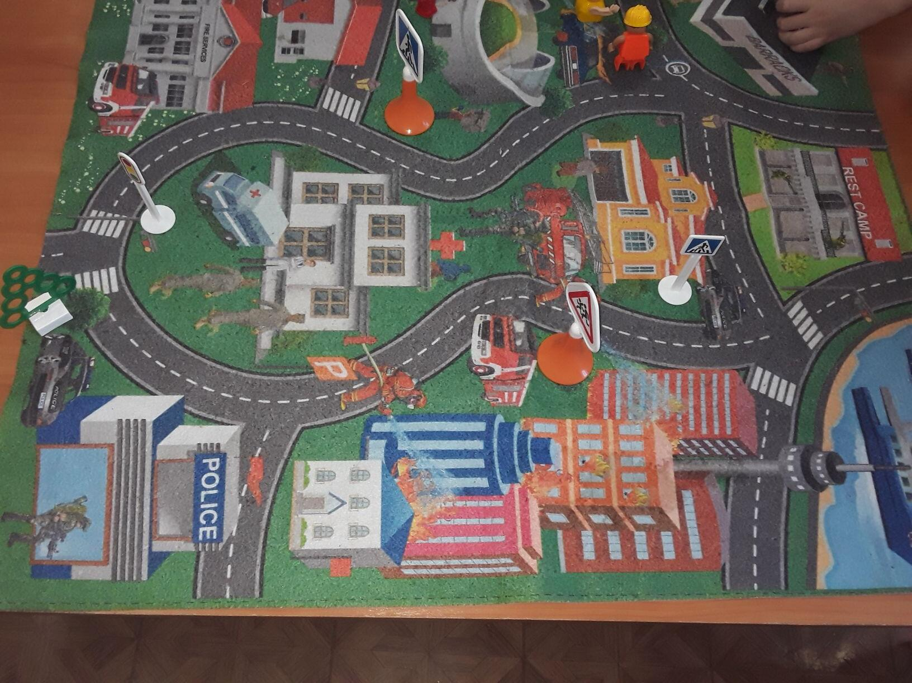
Игры (сюжетно-ролевые, дидактические, подвижные)
Подвижные игры: «Жесты регулировщика», «Стоп», «Светофор». «Регулировщик», «Красный, желтый, зеленый», «Умелый пешеход», «Лучший пешеход», «Сигналы светофора», «Пешеходы и автомобили», «Дорожные знаки и автомобили», и другие.
Сюжетно-ролевые игры: «Осторожна улица!», «Поездка на автобусе», «Правила движения», «Машина».

Slide 16
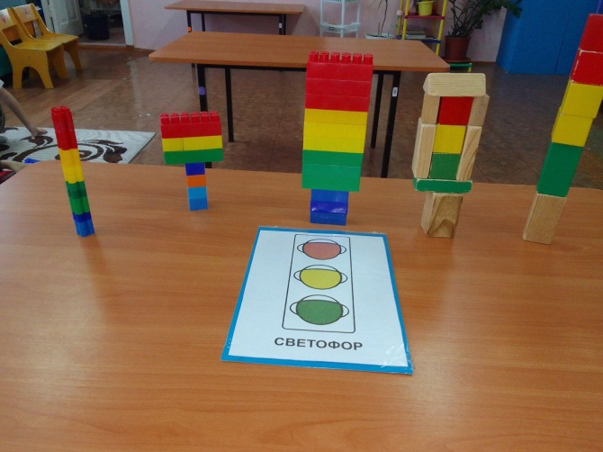
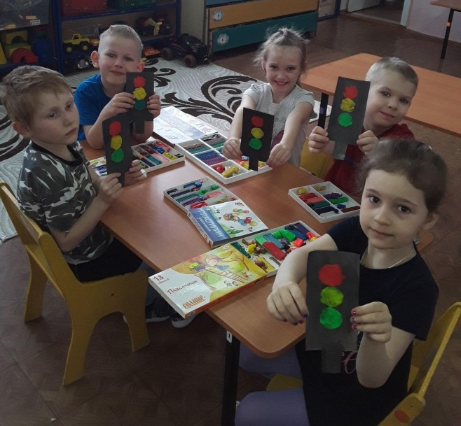
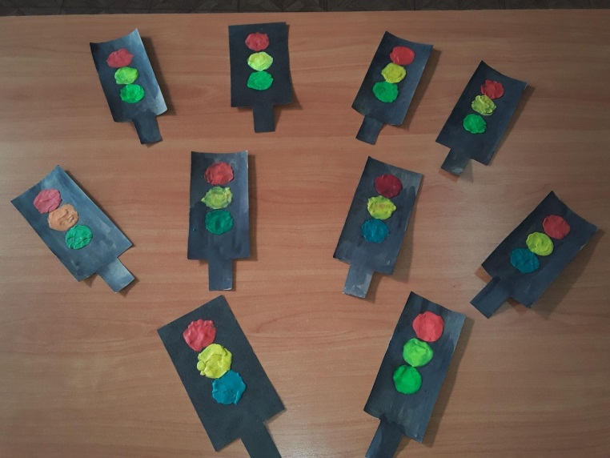
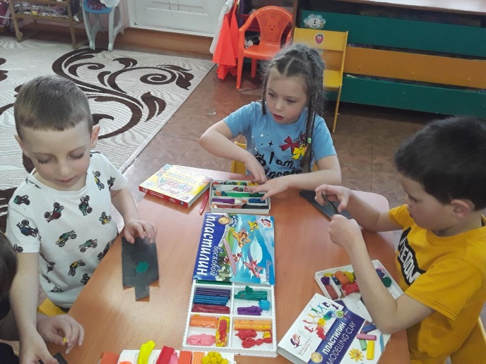
Художественно - творческая деятельность:
рисование «Дорожные знаки»,
аппликация «Дорожные знаки», «Виды транспорта» (коллективные работы),
конструирование «Моя улица»,
коллективная работа «Улицы городка» (из песка),
лепка: «Веселый светофор», «Машины».

Slide 17
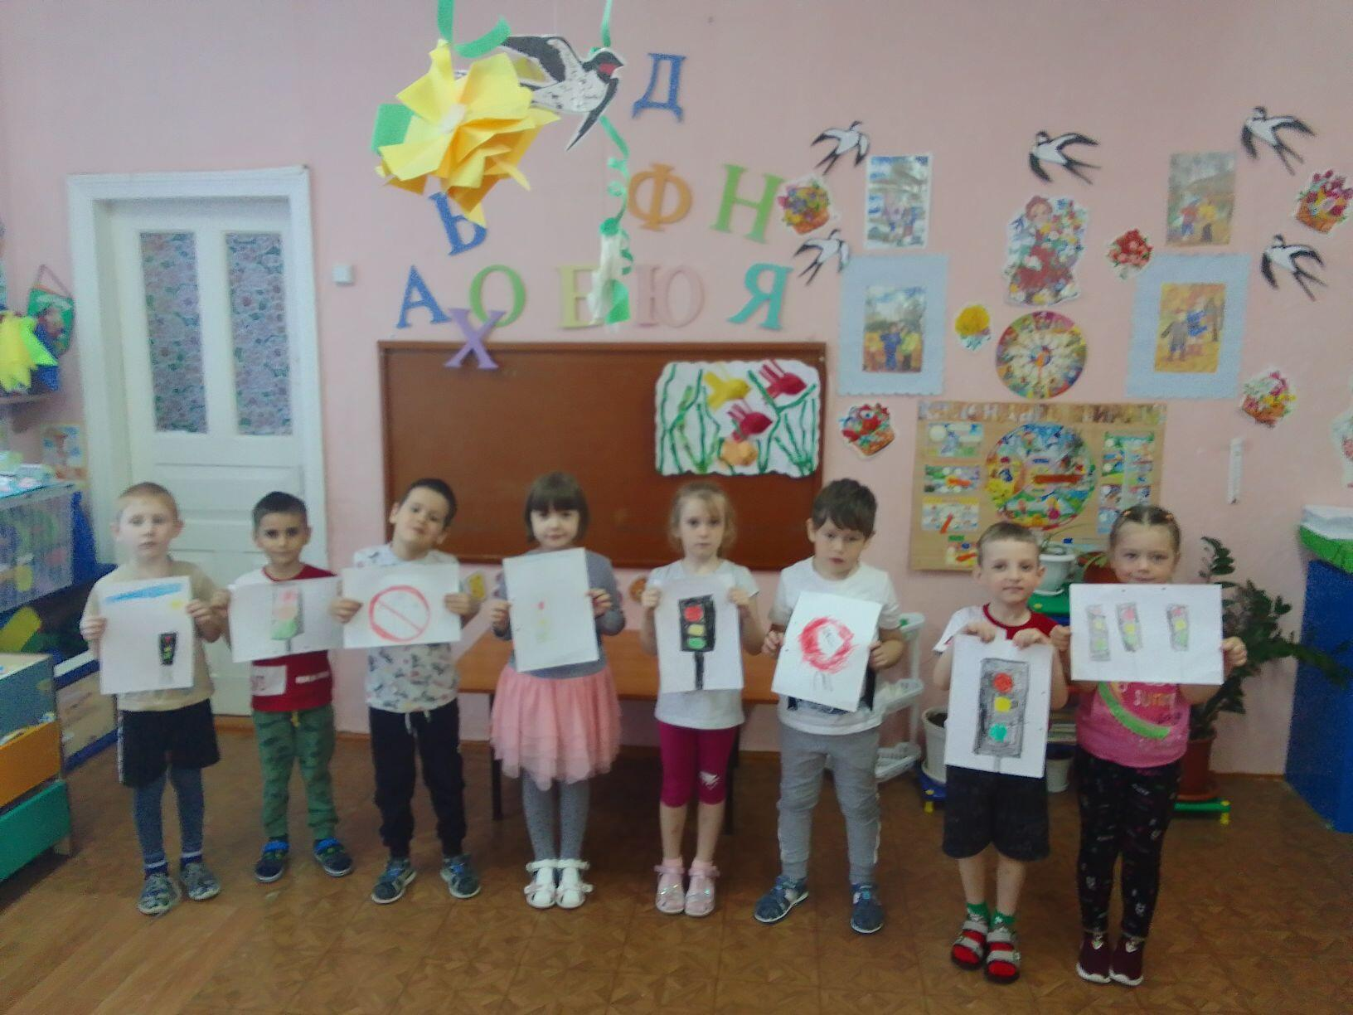
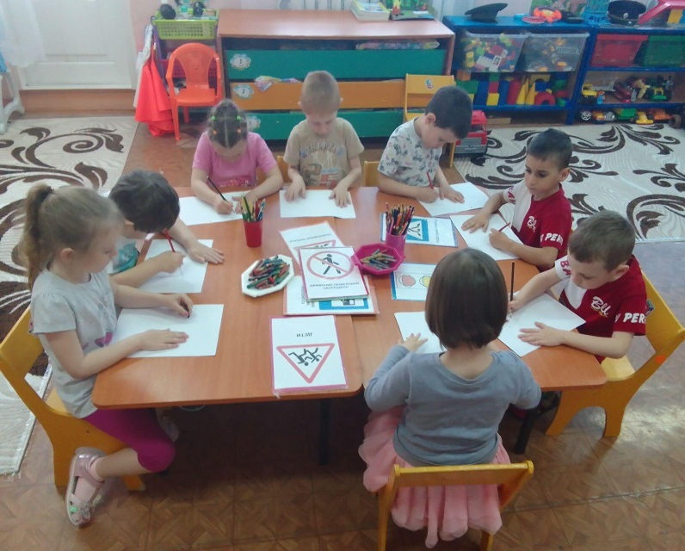
3. Заключительный этап
Викторина
«Дорожные знаки»

Slide 18
Вывод:
Подводя итоги работы можно сказать: развитие у дошкольников навыков безопасного поведения - процесс длительный и трудоёмкий, но очень увлекательный и познавательный не только для детей, но и для взрослых. Хочется надеяться, что работа в данном направлении принесёт в будущем хорошие плоды, и знания, полученные детьми, помогут им избежать неприятностей на дороге.

Slide 19
Спасибо за
Внимание!

Slide 20
Перечень использованных материалов:
http://www.playcast.ru/uploads/2014/11/09/10562124.jpg - Полицейский;
www.detibdd.ru
Авдеева Н.Н., Князева Н.Л., Стеркина Р.Б. Безопасность. Учебное пособие по основам безопасности жизнедеятельности детей старшего дошкольного возраста. – СПб.: «ДЕТСТВО-ПРЕСС», 2003.
Полынова В.К. Основы безопасности жизнедеятельности детей дошкольного возраста. Планирование работы. Беседы. Игры – СПб.: ООО «ИЗДАТЕЛЬСТВО «ДЕТСТВО-ПРЕСС», 2010 г.
Комплексные занятия с детьми 4 – 7 лет / авт.- сост. О.Ф. Горбатенко. Изд. 2-е, доп. – Волгоград: Учитель, 2013 .
И.Ю. Бордачева наглядно дидактическое пособие «Дорожные знаки» для детей 4 – 7 лет Издательство «МОЗАИКА-СИНТЕЗ, 2013 г.
Крутецкая В.А. Моя первая дорожная азбука в картинках. – СПб.: Издательский Дом «Литература», 2012.
Саулина Т.Ф. Три сигала светофора: Ознакомление дошкольников с правилами дорожного движения: Для работы с детьми 3-7 лет. – М.: МОЗАИКА – СИНТЕЗ, 2010.

